Slide 1
Пользовательский интерфейс и порядок работы государственных бюджетных учреждений Рязанской области с отчетом по малым закупкам в региональной информационной системе «Web-Торги-КС»

Slide 2
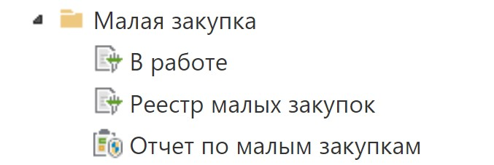
Блок Малая закупка в АРМе Пользователя :
В данном блоке доступно формирование информации о закупках по пунктам 4, 5, 23, 42, 44 ч. 1 ст. 93 Федерального закона № 44-ФЗ при наличии позиции плана-графика по данному основанию.

Slide 3

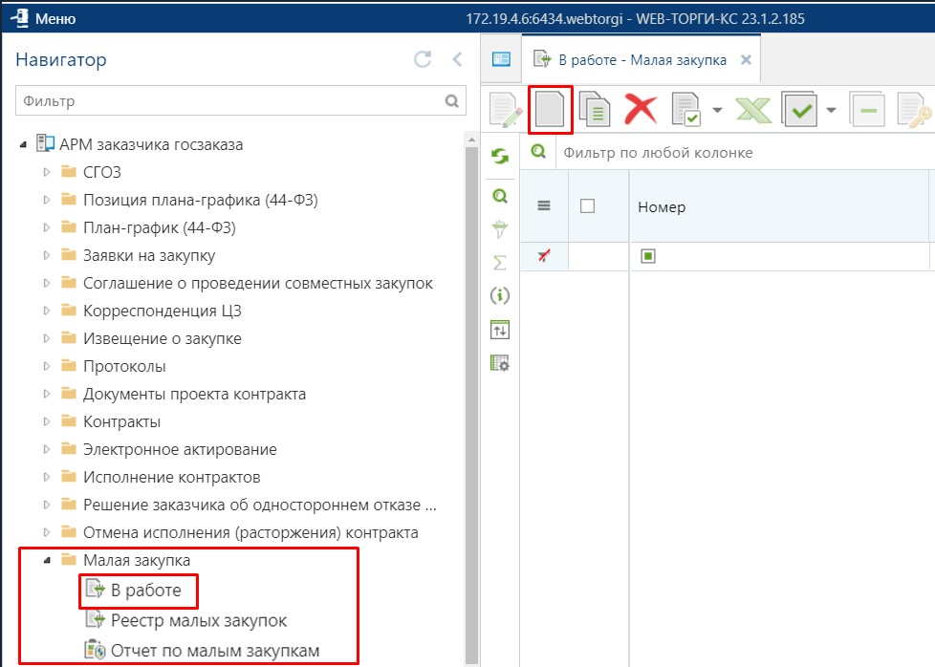
Создание закупок малого объема:
Для формирования в Системе документа «Малая закупка» необходимо перейти к списку документов «Малая закупка», пункт «В работе» и нажать на кнопку [Создать].

Slide 4
В открывшейся форме необходимо ввести значения в следующие поля:
«Дата контракта»;
«№ контракта/счета»;
«Дата начала действия»;
«Дата окончания действия»;
«Идентификационный код» присваивается автоматически после сохранения документа;
«Тип документа» (заполняется автоматически);
«Тип» (заполняется значением из выпадающего списка);
«Предмет закупки»;
«Тип закупки» (заполняется выбором значения из справочника).

Slide 5

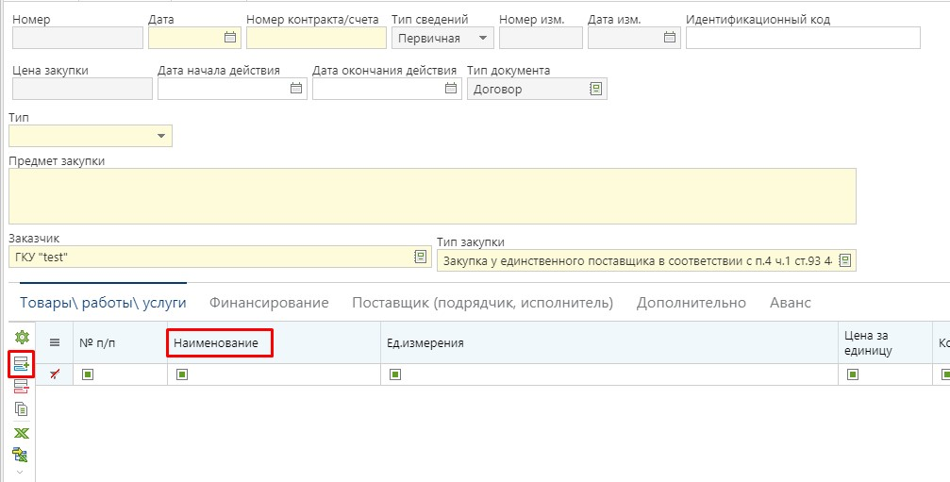
Для добавления предмета закупки во вкладке «Товары\работы\услуги» следует нажать на кнопку [Добавить строку].
Во вновь добавленной строке доступны для заполнения поля:
«Наименование»;
«Ед. измерения» (заполняется выбором значения из справочника);
«Цена за единицу»;
«Кол-во»;
«Стоимость» (автоматически рассчитывает путем перемножения цены за единицу предмета закупки на количество).

Slide 6
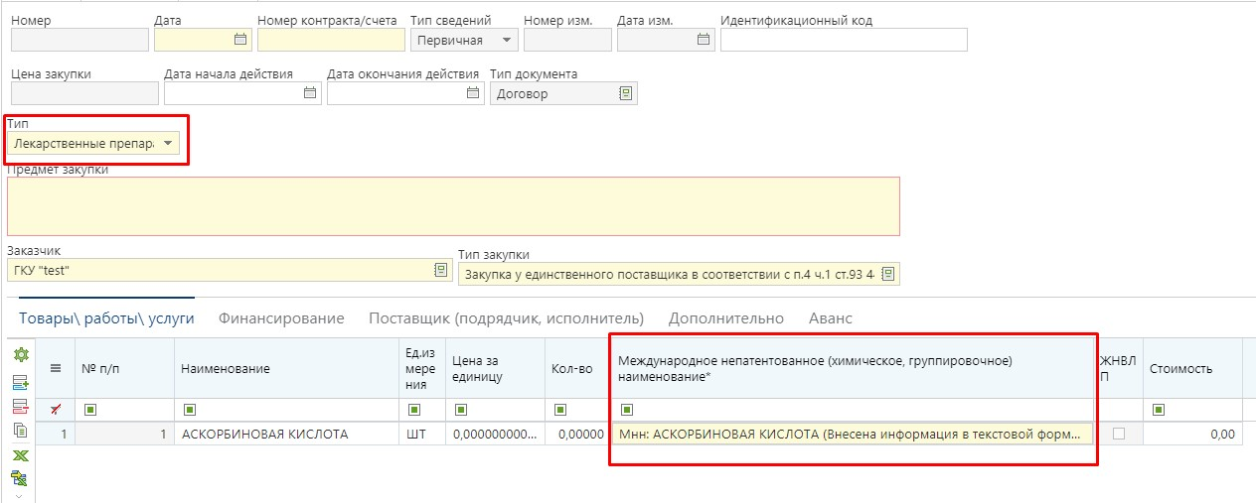
В случае выбора в поле «Тип» значения «Лекарственные препараты» во вкладке «Товары\работы\услуги» становится доступным поле «Международное непатентованное (химическое, группировочное) наименование». Данное поле заполняется на форме «Сведения о лекарственном препарате».

Slide 7
На форме «Сведения о лекарственном препарате» необходимо заполнить поля:
• «Код классификации продукции по ОКПД2»;
• «Единицы измерения товара»;
• «Международное непатентованное (химическое, группировочное) наименование лекарственного препарата»;
• «Торговое наименование лекарственного препарата».
Поле «Международное непатентованное (химическое, группировочное) наименование лекарственного препарата» заполняется путём выбора значения из справочника «Справочник МНН». После выбора значения МНН автоматически заполняются поля «Лекарственная форма», «Дозировка», «Препарат включен в перечень ЖНВЛ».

Slide 8

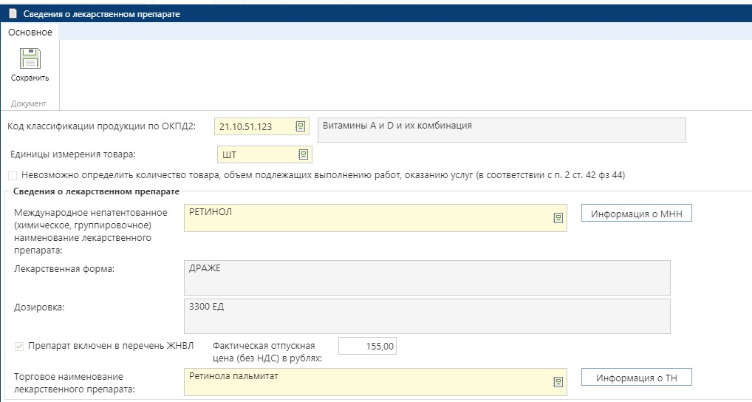
Поле «Фактическая отпускная цена (без НДС) в рублях» доступно для заполнения в случае, если указан признак «Препарат включен в перечень ЖНВЛ».
Поле «Торговое наименование лекарственного препарата» заполняется на основании справочника «Справочник ТН», данный справочник ограничен значением по ранее выбранному МНН. После заполнения всех обязательных полей форму «Сведения о лекарственном препарате» необходимо сохранить по кнопке [Сохранить].

Slide 9
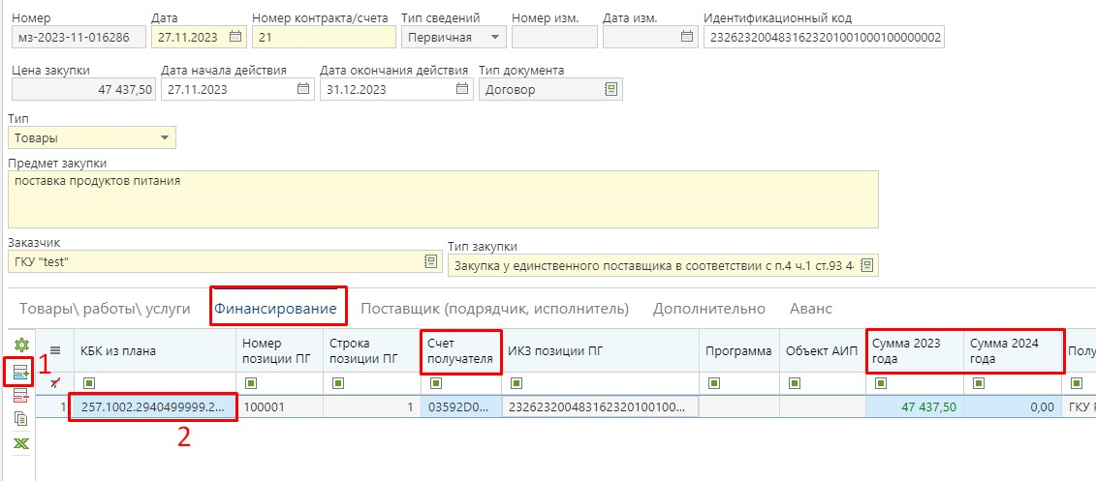
Во вкладке «Финансирование» необходимо указать «КБК из плана», «Счет получателя», ввести значение в поле «Сумма 1 года» и при необходимости в поле «Сумма 2 года».

Slide 10
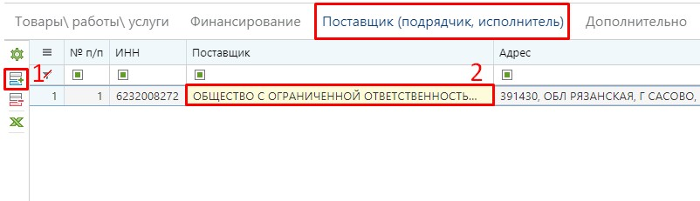
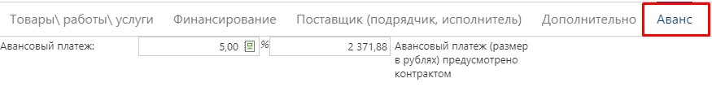
Во вкладке «Поставщик (подрядчик, исполнитель)» следует выбрать корреспондента, с которым будет заключен договор путем выбора из справочника корреспондентов. Справочник корреспондентов открывается двойным щелчком левой кнопкой мыши по ячейке «Поставщик».
Во вкладке «Аванс» необходимо указать значение авансового платежа в процентном и денежном выражении.

Slide 11

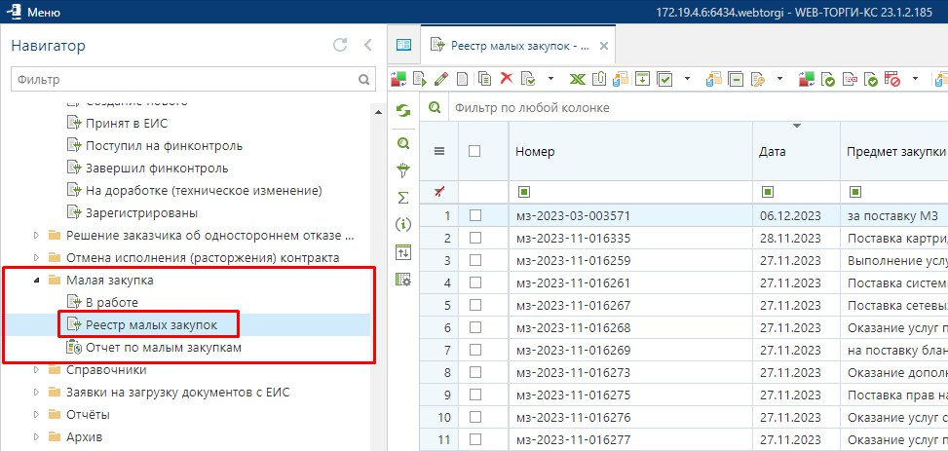
После ввода всей необходимой информации следует сохранить документ по кнопке [Сохранить].
Сохраненный документ «Малая закупка» необходимо отправить в реестр малых закупок по кнопке [Сформировать Контракт].
После успешного формирования контракта документ переходит в фильтр «Реестр малых закупок».

Slide 12
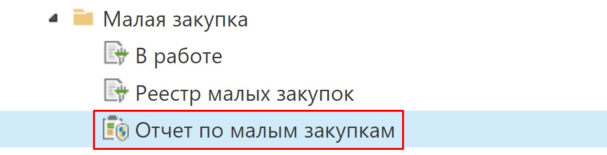
Блок закупок малого объема позволяет сформировать и выгрузить Отчет по малым закупкам на основании информации, внесенной в реестр малых закупок

Slide 13
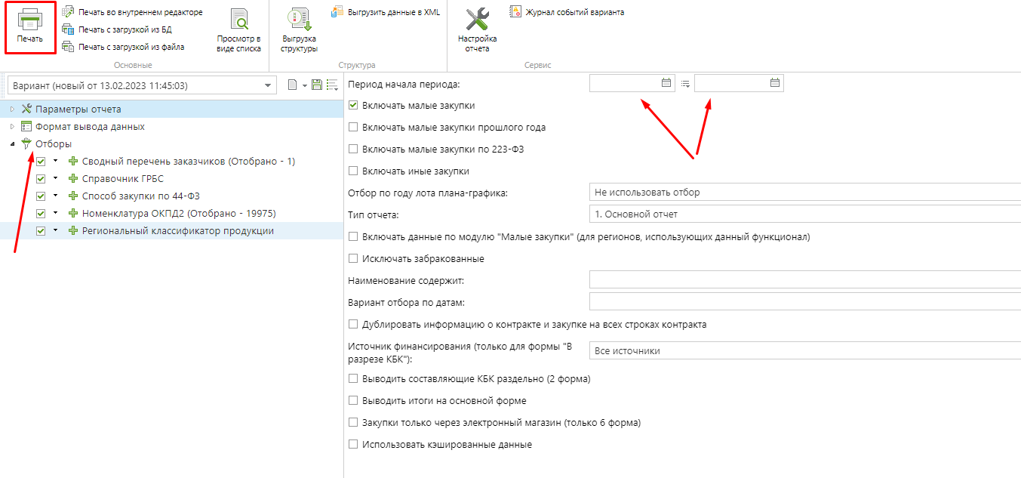
Заказчику необходимо ввести нужные параметры для формирования отчета и нажать кнопку «Печать»

Slide 14
Форма отчета по малым закупкам

